Slide 1
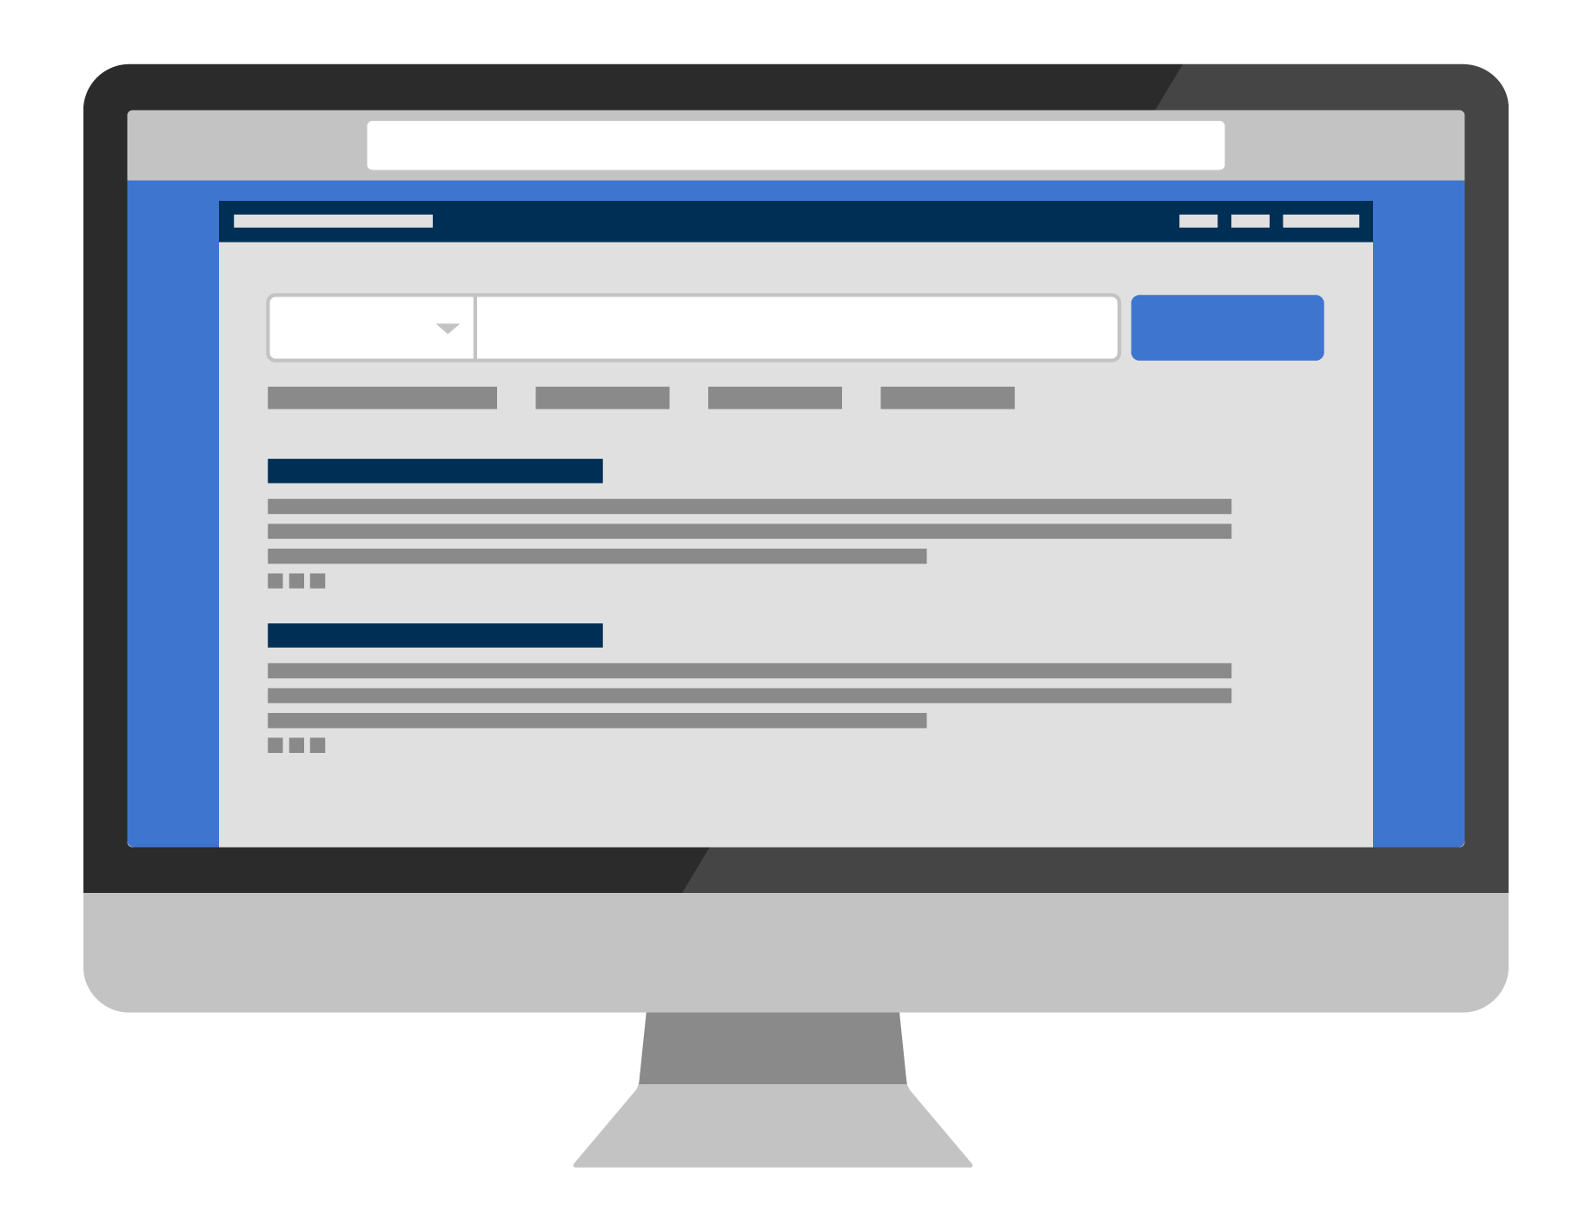
Portafolio SaaS de EBSCO: Ayudando a las bibliotecas a alcanzar nuevas fronteras
Eric Block
Director de Innovación SaaS: Europa Latina, América Latina, Caribe e Israel
Septiembre 2018

Slide 2
EBSCO SaaS: Nuevas Fronteiras Integradas

Slide 4
EDS: El Sistema de Descubrimiento preferido en todo mundo
Más de 14.000 instalaciones del EDS en todo el mundo
3 veces más instalaciones que otros sistemas de descubrimiento
7 de los 10 de "Shanghai Top 10" utilizan EDS
Más de 260 bibliotecas en América Latina y Caribe
Conjunto diversificado de instituciones
Universidades
Instituciones gubernamentales
Empresas privadas
Bancos Centrales
Hospitales
Colegios
Consorcios nacionales

Slide 5
EDS está
en 114
países y creciendo…
Argentina
Australia
Austria
Azerbaijan
Bahamas
Bahrain
Barbados
Belarus
Belgium
Belize
Bolivia
Bosnia and Herzegovina
Botswana
Brazil
Brunei Darussalam
Bulgaria
Canada
Cayman islands
Chile
China
Colombia
Costa Rica
Croatia/Hrvatska
Cuba
Cyprus
Czech republic
Denmark
Dominica
Dominican Republic
Ecuador
Egypt
El salvador
England
Estonia
Ethiopia
Fiji
Finland
France
French Polynesia
Germany
Ghana
Greece
Guam
Guatemala
Guyana
Haiti
Honduras
Hong Kong
Hungary
India
Indonesia
Iran
Ireland
Israel
Italy
Jamaica
Japan
Jordan
Kazakhstan
Kenya
Korea, Republic of
Kuwait
Kyrgyzstan
Latvia
Lebanon
Lithuania
Macau
Malaysia Maldives
Malta
Mexico
Mongolia
Morocco
Myanmar
Namibia
Netherlands
New Zealand
Northern Ireland
Norway
Oman
Pakistan
Palestinian Territories
Paraguay
Peru
Philippines
Poland
Portugal
Puerto Rico
Qatar
Reunion Island
Romania
Russian federation
Saint Kitts and Nevis
Saudi Arabia
Scotland
Serbia
Singapore
Slovak republic
Slovenia
South Africa
Spain
Sweden
Switzerland
Taiwan
Thailand
Trinidad and Tobago
Turkey
Ukraine
United Arab Emirates
Uruguay
USA
Venezuela
Virgin islands, USA
Wales
Zimbabwe

Slide 6
En América Latina y
el Caribe
EDS es la herramienta
#1 en 35 países…
Antigua and Barbuda
Argentina
Bahamas
Barbados
Belize
Bolivia
Brazil
Chile
Colombia
Costa Rica
Cuba
Dominica
Dominican Republic
Ecuador
El Salvador
Grenada
Guatemala
Guyana
Aruba*
British Virgin Islands*
Cayman Islands*
Curaçao*
Honduras
Jamaica
Haiti
Mexico
Nicaragua
Panama
Paraguay
Peru
Saint Kitts and Nevis
Saint Lucia
Saint Vincent and the Grenadines
Suriname
Trinidad and Tobago
Uruguay
Venezuela

Slide 7
¿Por qué EDS?
Metadatos
Índices Temáticos / Mapeo
Algoritmo de Relevancia
Resultados más recientes
Compatibilidad 100%
ILS: Más de 70 acuerdos (Sirsi, Alma, Aleph, Koha, Janium etc)
LMS: Moodle, Canvas, Blackboard
Código abierto : Vufind, Blacklight, Dspace

Slide 8
Ejemplo de mapeo: “Learning Aids” (apoyo al aprendizaje)
Mapas de “apoyo al aprendizaje" para :
Materiales de instrucción (MLA International Bibliography)
Recurso en educación (ERIC)
Recursos educativos (GeoRef)
Medios de instrucción (PsycINFO)
Apoyos didácticos y dispositivos móviles (Education Abstracts, Education Source)
Materiales didácticos (MeSH/MEDLINE/PubMed, CINAHL)

Slide 9
Algorítmo de Relevancia Peso y prioridades en los campos de los metadatos
Encabezamientos de Materia
Por Título de Artículo
Palabras Claves del Autor
Resumen
Texto Completo

Slide 10
Herramientas de la Plataforma
Placard de Revista
Placard de Base de Datos
Autocompletar
Lupa Aumentativa
Factor de Impacto
Google Drive
Save External PDF

Slide 11
Placard de Revista

Slide 12
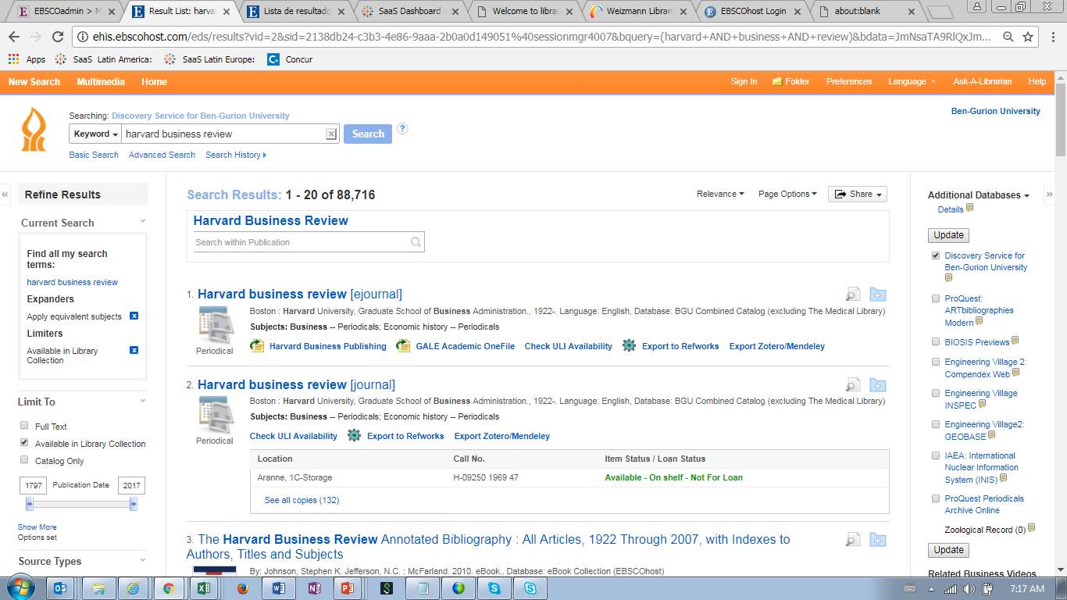
Placard de Revista

Slide 13
Placard de Bases de Datos

Slide 14
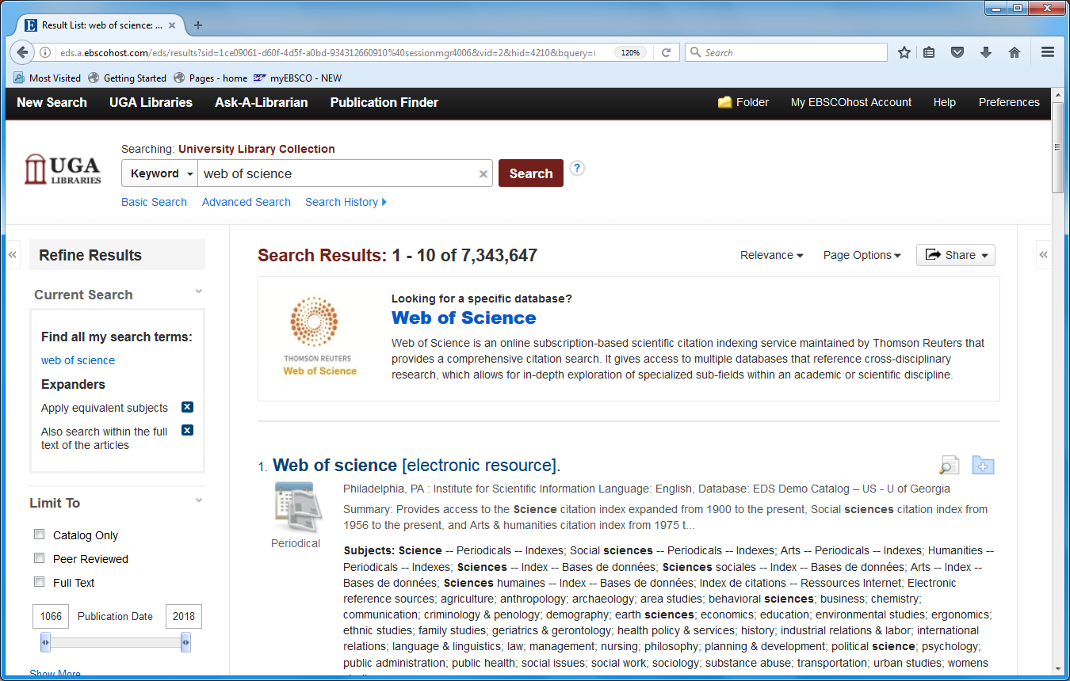

Slide 15
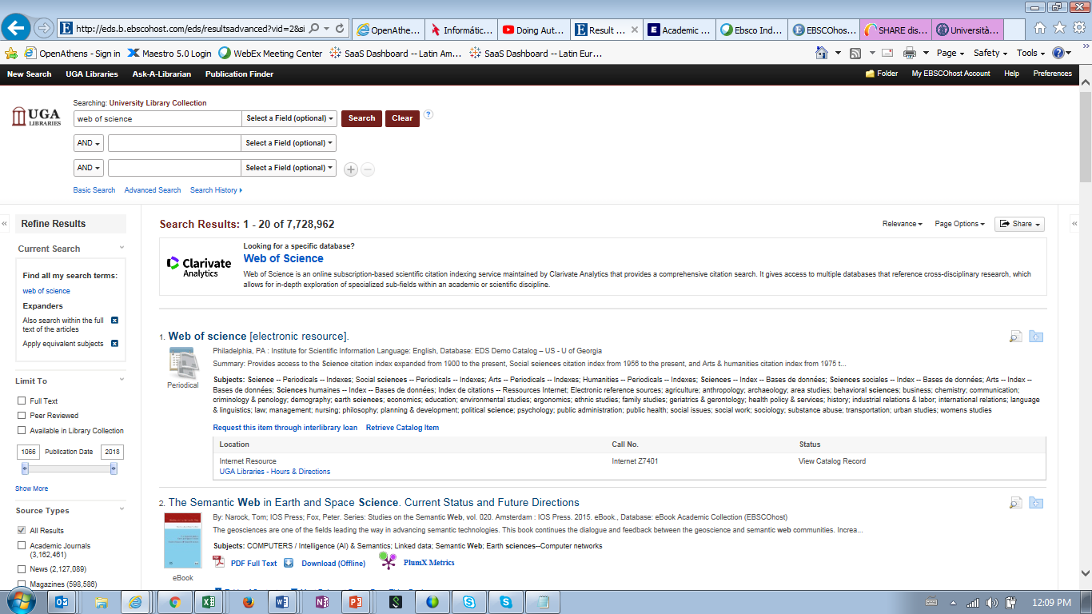
Base de Datos

Slide 16
Autocompletar

Slide 17
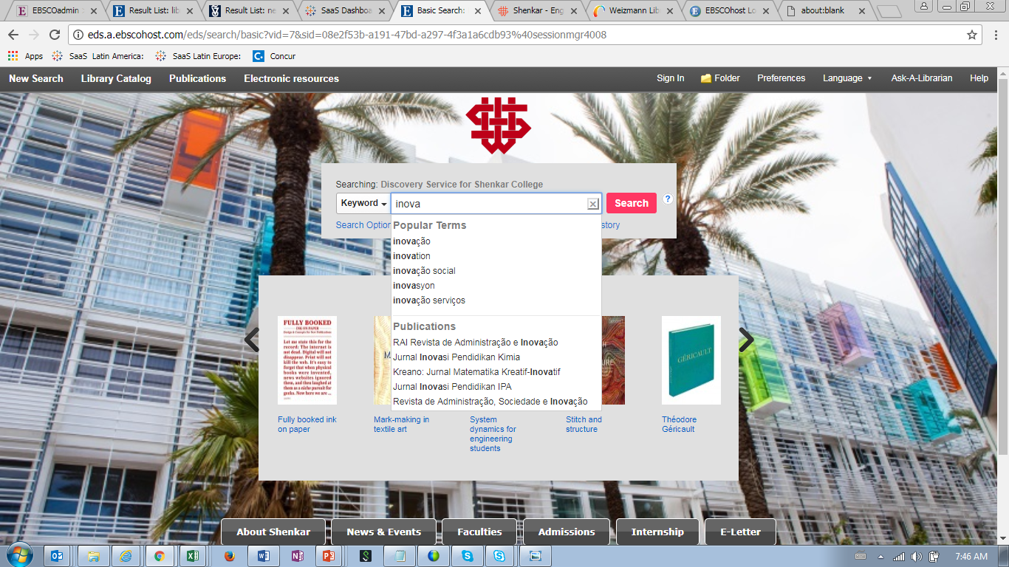
Autocompletar para:
Términos de Búsqueda
Publicaciones

Slide 18
Research Starters Y Lupa Aumentativa

Slide 19
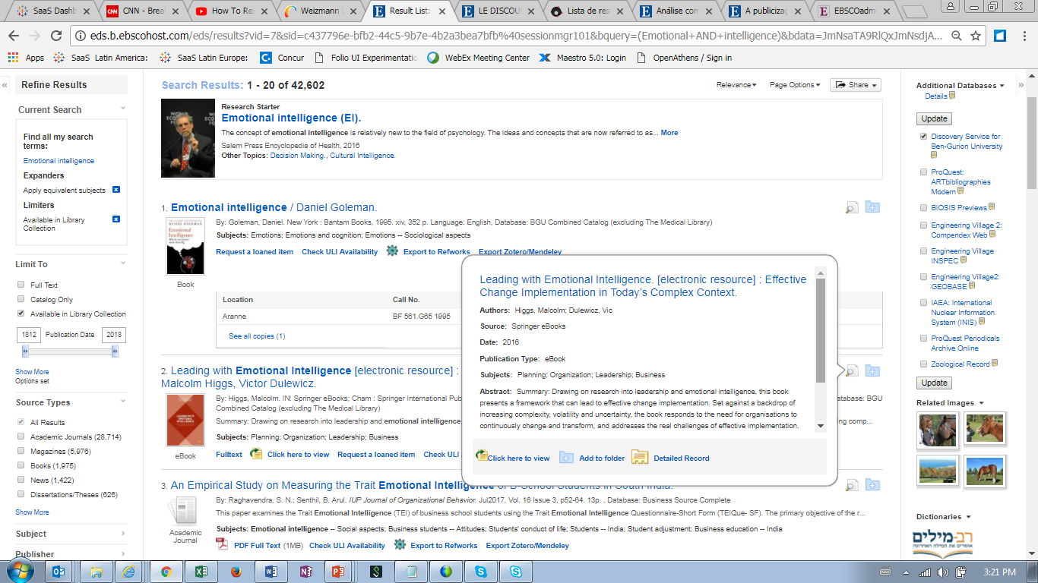
Research Starters
Lupa

Slide 20
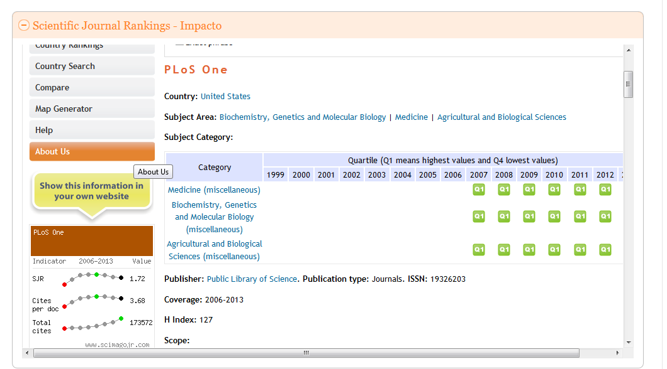
Factor de Impacto

Slide 21
Integración con Google Drive
Salva con las mismas claves de Google logins
Exportar el PDF a la carpeta en Google Drive

Slide 22
EBSCO SaaS: Nuevas Fronteiras Integradas

Slide 23
Curriculum Builder: Llevando EDS a LMS
Los elementos seleccionados se agregan a la lista de lectura del curso
La facultad busca el contenido de la biblioteca dentro del LMS
Las selecciones se guardan y están disponibles para que los alumnos las encuentren
Notes:
Curriculum Builder permite aos alunos encontrar facilmente a biblioteca e seus recursos através de uma lista de leitura de cursos.

Slide 24
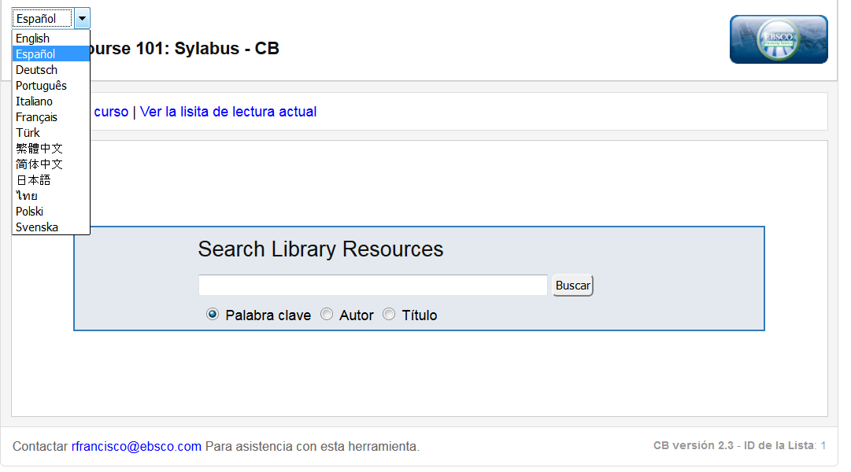
Notes:
Search page in spanish, drop down menu for language selection

Slide 25
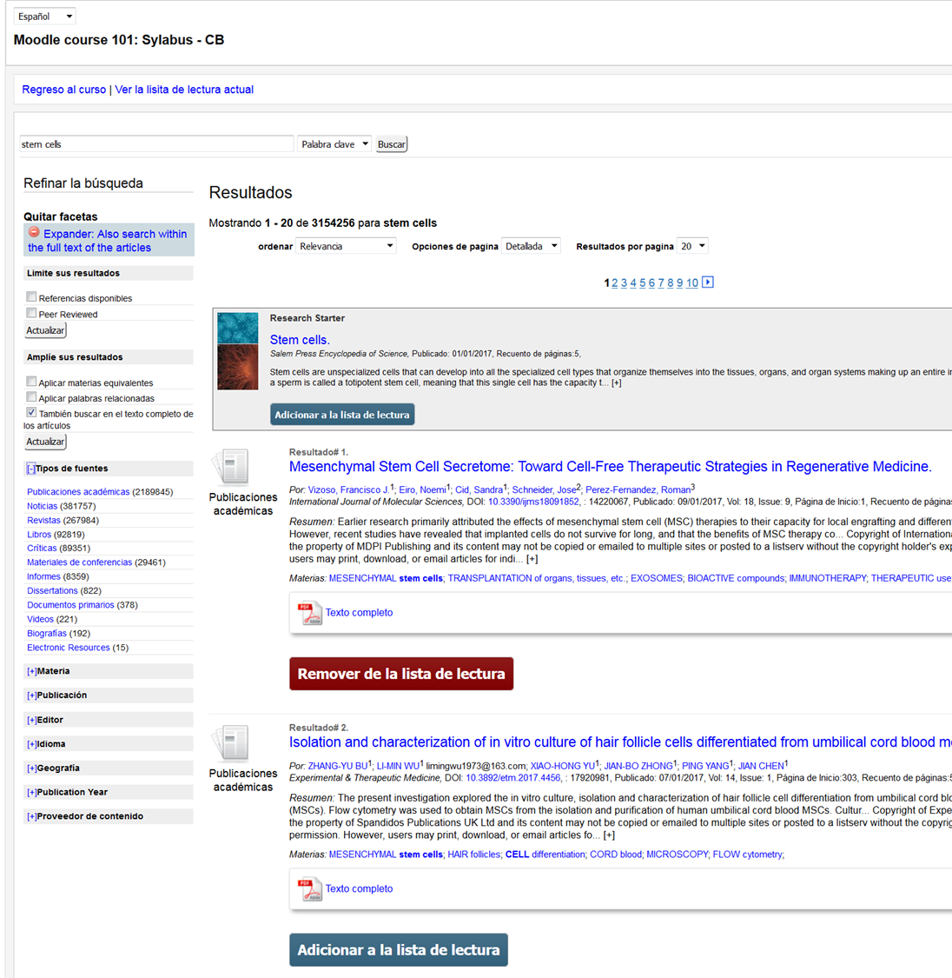
Configure rápidamente una nueva lista
Investigue, encuentre, darle click “Adicionar a lista de lectura”
Notes:
Result list in spanish,

Slide 26
Ventajas del Curriculum Builder
Para los Profesores:
Integra fácilmente todo el contenido de la biblioteca en los planes de clase y listas de lectura
Actualiza y mejora los materiales del curso con contenido relevante
Ofrece estadísticas sobre el uso de los alumnos de las listas de lectura
Para los Estudiantes:
Leen los artículos designados directamente en el LMS
Buscan en la colección de la biblioteca directamente en el LMS
Aumenta la capacidad del alumno para acceder al contenido de investigación

Slide 27
Ventajas del Curriculum Builder
Para la Biblioteca:
Llega a una nueva población de estudiantes
Aumenta el uso y el acceso a los recursos
Aumenta las estadísticas de uso y ROI
Genera informes sobre el uso de los alumnos y profesores
Integra EDS / Ehost en otros sistemas
Asegura de que los recursos examinados se utilizarán en la búsqueda en lugar de resultados no comprobados de Google

Slide 28
Abilene Christian University
Alcanzó una nueva población de profesores
Incrementó
El uso y el acceso (+35%)
El perfil de la biblioteca
ROI de los recursos suscritos
La participación de los docentes (+20%)
Informes de uso más granular
Agradó a los docentes
Mejoró las capacidades del LMS (Canvas)

Slide 29
Abilene Christian University
"EBSCO Curriculum Builder ha sido un recurso fabuloso”, según McCallon. " Le da a la biblioteca una posición de privilegio en el entorno de aprendizaje en línea. Realmente estamos trayendo la biblioteca al salón de clases".

Slide 30
EBSCO SaaS: Nuevas Fronteiras Integradas

Slide 31
La próxima generación en autenticación por usuario

Slide 32
¿Qué es Open Athens?
Acceso único (Single Sign-On)
Estadísticas de uso para cada usuario
Se conecta con LDAP, ADFS o Auto-registriación
La Mejor Seguridad con SAML

Slide 33
Beneficios de Open Athens
Fácil de implementar
Acceder a todos los recursos con una sola clave
Reconoce a todos los usarios de la biblioteca
Crear diferentes grupos de acesso
Se Integra con el Sistema de Identificación Unica (SSO) de la organización:
LDAP, Active Directory, portal, LMS
Notes:
So what makes OpenAthens different from IP/Proxy based authentication?
Well the biggest differentiator is that OpenAthens is designed by librarians for librarians – the service was first designed and built by an academic library - the University of Bath in England. Since then the product has changed many times but remains true to this core, there are no stanza’s, no config files as everything is configured via the admin portal we’ll see a little later during the demo
OpenAthens is always fully hosted – nothing to install, no servers to provision or manage in-house
It works across all devices and locations – OpenAthens is totally independent of a users IP address, so as long as you have an internet connection and a browser then you’re good to go. Whether that’s on a smart phone, tablet, laptop or desktop pc
We’ll look at this in more detail later on but OpenAthens collects detailed usage statistics so that you know exactly who’s accessing your resources and from which part of the organisation
And OpenAthens supports user personalization – which we’ll see more of during the demo
Designed by librarians for librarians
Always fully hosted
Works across all devices and locations
Collects detailed usage statistics
Supports user personalization
Military-grade security with SAML
Designed for modern day use of electronic resources and library needs

Slide 34
Y Más Beneficios…
Estadísticas más granulares
Por recurso
Por estudiante
Por profesor
Por disciplinas
Ahorrar Dinero
Mejor Seguridad
Levanta el perfil de la biblioteca
Notes:
So what makes OpenAthens different from IP/Proxy based authentication?
Well the biggest differentiator is that OpenAthens is designed by librarians for librarians – the service was first designed and built by an academic library - the University of Bath in England. Since then the product has changed many times but remains true to this core, there are no stanza’s, no config files as everything is configured via the admin portal we’ll see a little later during the demo
OpenAthens is always fully hosted – nothing to install, no servers to provision or manage in-house
It works across all devices and locations – OpenAthens is totally independent of a users IP address, so as long as you have an internet connection and a browser then you’re good to go. Whether that’s on a smart phone, tablet, laptop or desktop pc
We’ll look at this in more detail later on but OpenAthens collects detailed usage statistics so that you know exactly who’s accessing your resources and from which part of the organisation
And OpenAthens supports user personalization – which we’ll see more of during the demo
Designed by librarians for librarians
Always fully hosted
Works across all devices and locations
Collects detailed usage statistics
Supports user personalization
Military-grade security with SAML
Designed for modern day use of electronic resources and library needs

